Slide 1
AULA 2
ECONOMIA II
Elasticidades

Slide 2
Plano de Aula
Conceito de elasticidade
Tipos de elasticidade
Cálculo das elasticidades
Tipos de bens

Slide 3
Conceito de Elasticidade
Mede a variação percentual que ocorrerá em uma variável como reação a uma variação percentual em outra variável (medida de “sensibilidade”)
Quanto vai aumentar ou cair a oferta ou a demanda de determinado bem ou serviço, dada uma variação nos preços ou na renda?

Slide 4
Tipos de Elasticidade
Elasticidade de preço da demanda
Elasticidade de renda da demanda
Elasticidade preço cruzada da demanda
Elasticidade de preço da oferta
Outras elasticidades da oferta

Slide 5
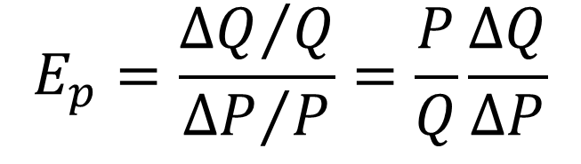
Elasticidade de Preço da Demanda
Variação percentual na quantidade demandada de um bem, dada uma variação percentual no seu preço
É geralmente um número negativo: aumento do preço deve levar a uma redução da quantidade demandada (bens comuns)
$$E_{p}=\frac{{∆Q}/Q}{{∆P}/P}=\frac{P}{Q}\frac{∆Q}{∆P}$$

Slide 6
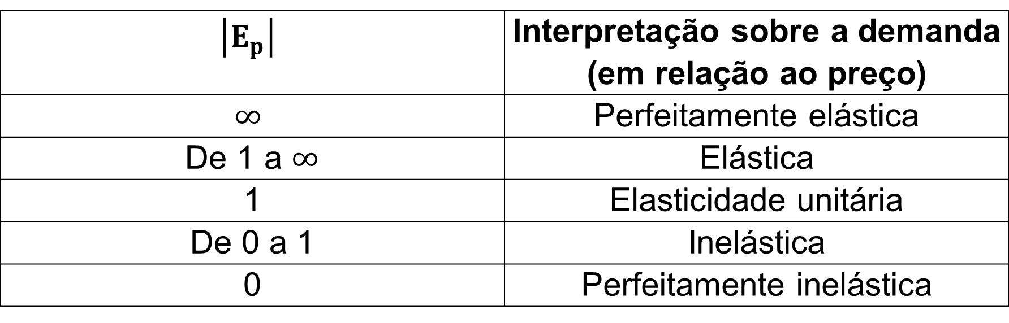
Elasticidade de Preço da Demanda
Magnitude da elasticidade
Interpretação sobre a demanda
$$\left|E_{p}\right|$$ | Interpretação sobre a demanda (em relação ao preço)
$$∞$$ | Perfeitamente elástica
De 1 a $∞$ | Elástica
1 | Elasticidade unitária
De 0 a 1 | Inelástica
0 | Perfeitamente inelástica

Slide 7
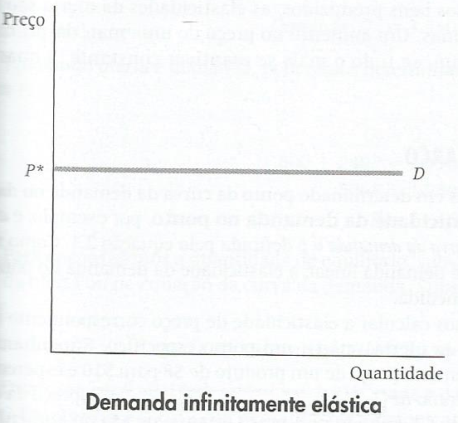
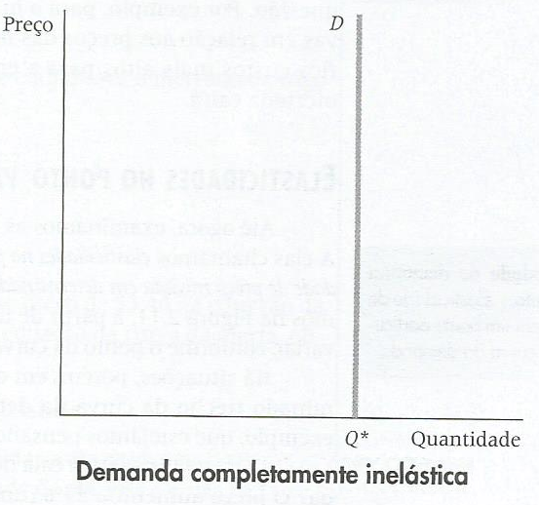
Demanda Elástica e Inelástica
Demanda Demanda
infinitamente completamente
elástica inelástica

Slide 8
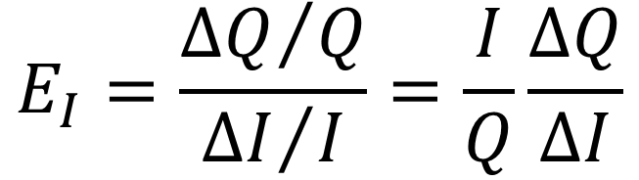
Outras Elasticidades da Demanda
Elasticidade de renda da demanda: variação percentual na quantidade demandada de um bem, dada uma variação percentual na renda
$$E_{I}=\frac{{∆Q}/Q}{{∆I}/I}=\frac{I}{Q}\frac{∆Q}{∆I}$$

Slide 9
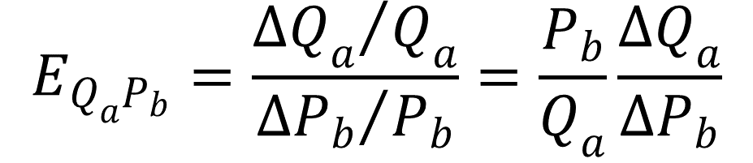
Outras Elasticidades da Demanda
Elasticidade preço cruzada da demanda: variação percentual na quantidade demandada de um bem, dada uma variação percentual no preço de outro bem
$$E_{Q_{a}P_{b}}=\frac{{{∆Q}_{a}}/{Q_{a}}}{{{∆P}_{b}}/{P_{b}}}=\frac{P_{b}}{Q_{a}}\frac{{∆Q}_{a}}{{∆P}_{b}}$$

Slide 10
Elasticidades da Oferta
Elasticidade de preço da oferta:
Variação percentual na quantidade ofertada de um bem, dada uma variação percentual no seu preço
É normalmente um número positivo: preço mais alto tende a incentivar os produtores a aumentar a produção
Outras elasticidades da oferta:
P. ex. em relação a insumos para gerar determinado bem
Em geral, as elasticidades da oferta são negativas em relação aos preços dos insumos

Slide 11
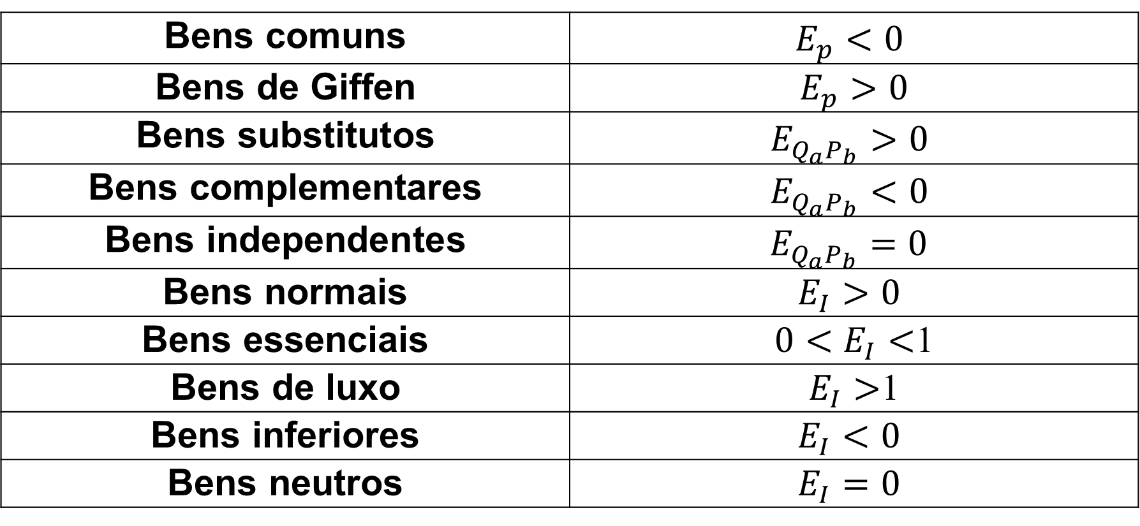
Tipos de Bens
Bens comuns | $$E_{p}<0$$
Bens de Giffen | $$E_{p}>0$$
Bens substitutos | $$E_{Q_{a}P_{b}}>0$$
Bens complementares | $$E_{Q_{a}P_{b}}<0$$
Bens independentes | $$E_{Q_{a}P_{b}}=0$$
Bens normais | $$E_{I}>0$$
Bens essenciais | $0<E_{I}<$1
Bens de luxo | $E_{I}>$1
Bens inferiores | $$E_{I}<0$$
Bens neutros | $$E_{I}=0$$

Slide 12
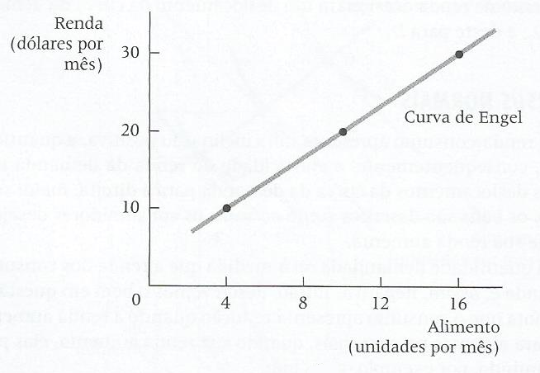
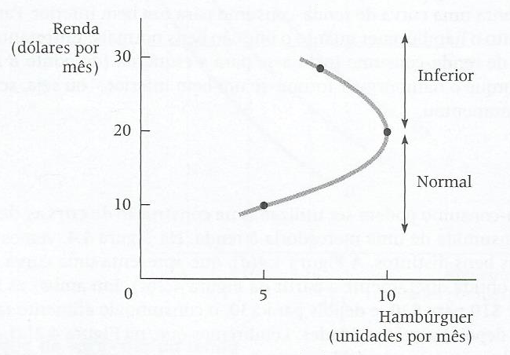
Tipos de Bens
Curva de Engel: relaciona a quantidade consumida de um bem à renda

Slide 13
Síntese
Elasticidades medem o grau de reação da oferta e da demanda às variações de preço, renda ou outras variáveis
Auxiliam na avaliação do comportamento da demanda e da oferta
Há vários tipos de elasticidade
Destaque para as elasticidades de preço, renda e preço cruzada da demanda
Classificação de diversos tipos de bens

